Slide 1




ĐẠI HỌC SƯ PHẠM KỸ THUẬT
KHOA ĐÀO TẠO CHẤT LƯỢNG CAO
ĐỒ ÁN 3
Đề tài:
Tìm hiểu thuật toán nhận dạng biển số xe
GVHD: Thầy Nguyễn Thiên Bảo
SVTH:
Võ Trần Gia Huy 17110153
Tôn Long Hoàng Lãm 17110166

Slide 2
Nội dung
1
Giới thiệu
2
Thư viện & thuật toán
3
DEMO
4
Hướng phát triển

Slide 3



Giới thiệu chung về đề tài
Python
OpenCV
SVM

Slide 4
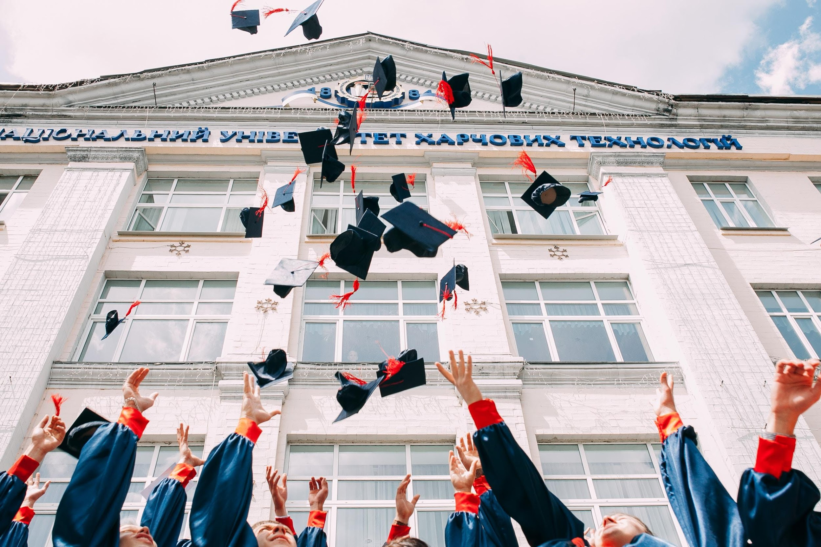
DEMO

Slide 5
Kết luận
—Khó khăn
—Hướng phát triển
—Kết quả đạt được

Slide 6
Kết quả đạt được
Hệ thống nhận dạng được biển số xe ô tô
01
02
Hiểu rõ hơn về OpenCV và SVM
03
Tiếp thu kiến thức về học máy

Slide 7
Hướng phát triển
Hoàn thiện và tối ưu giao diện người dùng
01
02
Tối ưu chương trình và có thể nhận diện thông qua camera trực tuyến
03
Tìm kiếm nguồn dataset rộng hơn

